Slide 1

Tėvų finansinės ir ūkinės paramos koordinavimo grupės veiklos atskaita
2009-2018 metai

Slide 2
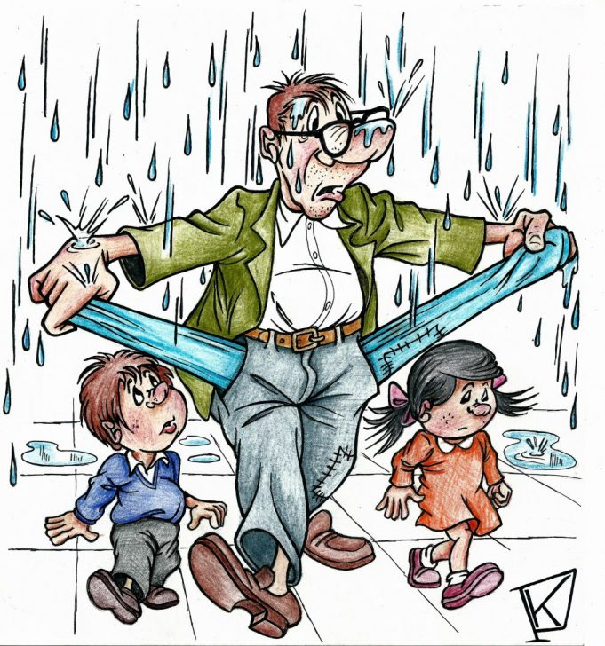
2009-2012 metai
Bendrijos sąskaitoje turėjome beveik 10 000 litų SKOLĄ ...

Slide 3

Susiėmėm, pasukom galvas ...

Slide 4
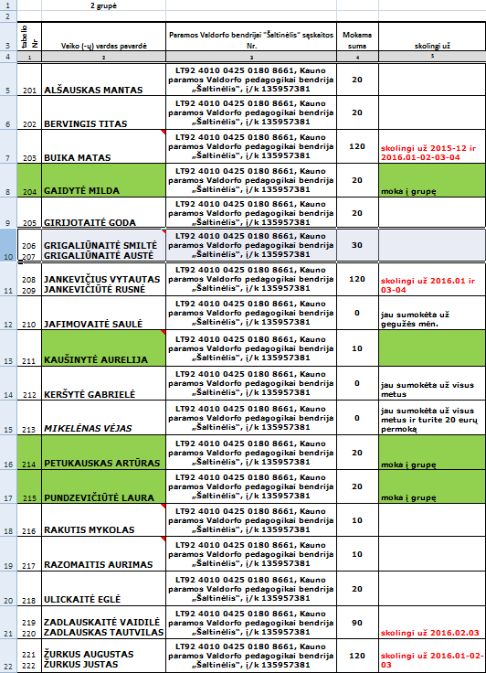



Taip atsirado lapeliai “primintukai”

Slide 5
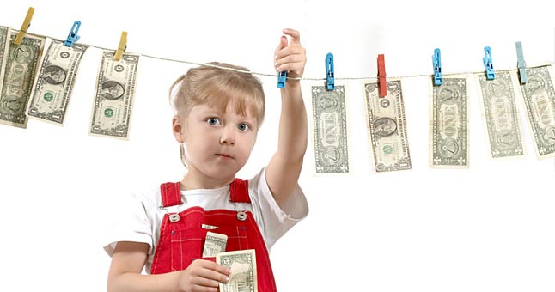
Pasiteisino!!!!
SKOLA bendrijai pradėjo mažėti

Slide 6
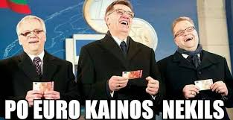
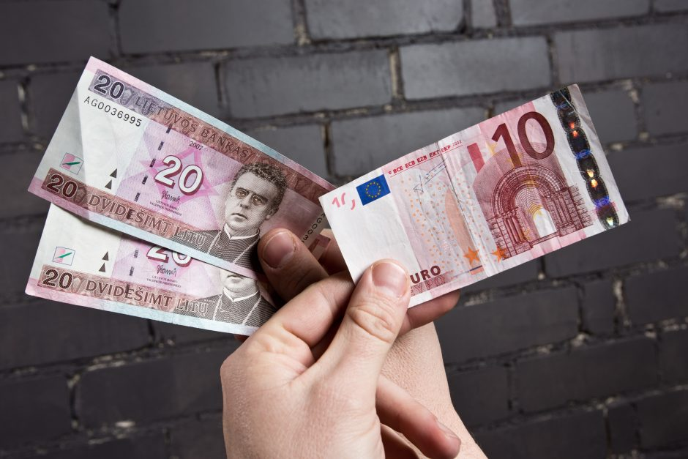
2015 metai Lietuva įsiveda eurą....

Slide 7

2015-2016 metai
SKOLOS NĖRA

Slide 8

2016-2017 metai
SKLOS NĖRA

Slide 9
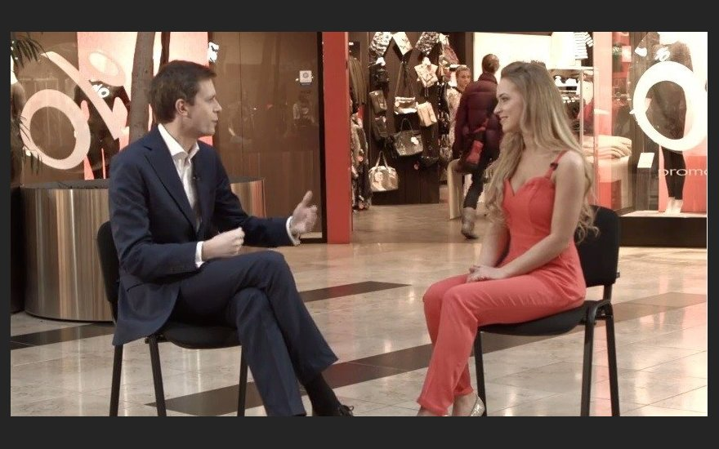
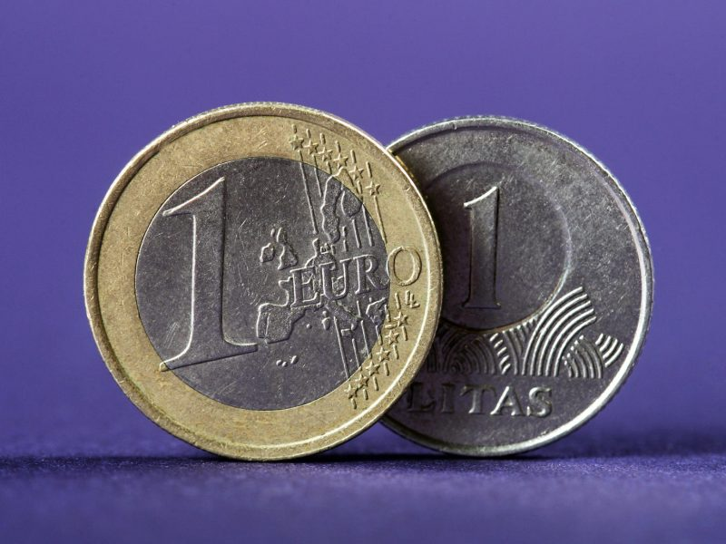
2017-2018 metai
EKONOMIKA pagal Monika Šalčiūtę...

Slide 10

???...

Slide 11


2017-2018 metai
SKOLOS NĖRA
Pedagogai nori į STAŽUOTĘ, kelti kvalifikaciką...
KUR GAUTI PINIGŲ????....

Slide 12

Gal į LONDONĄ???...

Slide 13
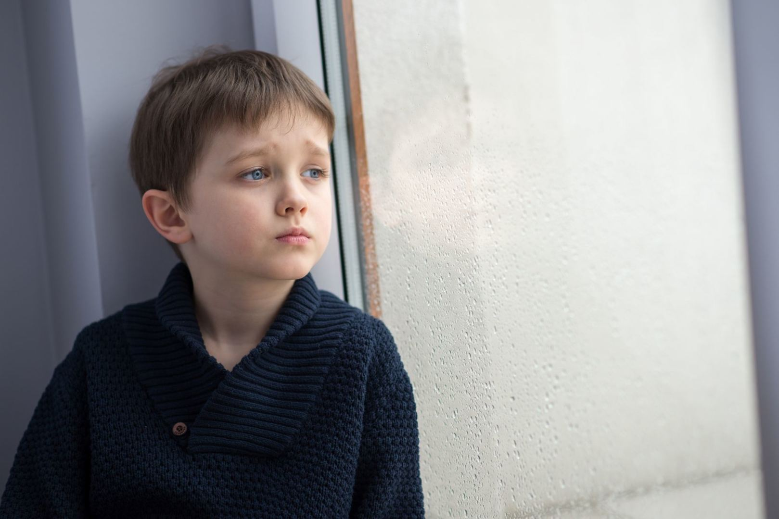

Nejau nėra pasiūlymų?

Slide 14
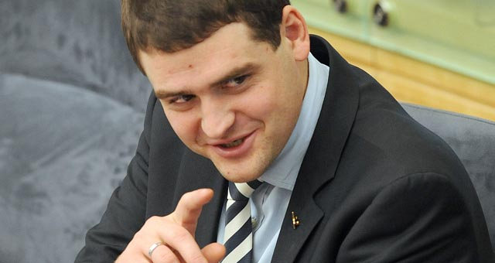
Niekas JŪSŲ už liežuvio netempė....

